Slide 1
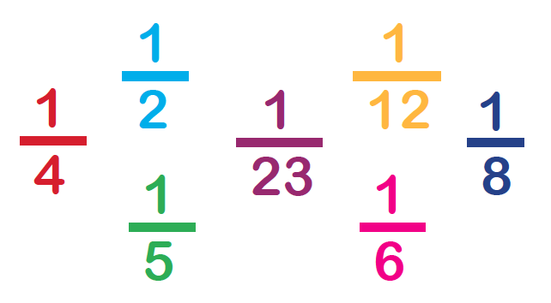
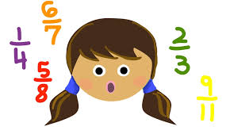
Razlomci i školski nastavni dan

Slide 2
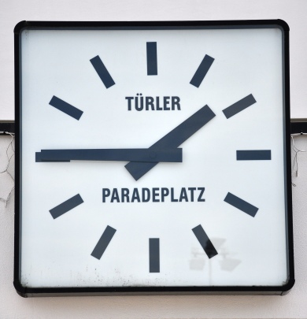
1 nastavni dan=8:30-13:45=315 min=315= 7 dana 1440 32 8:30 13:45

Slide 3
1 školski sat=45 min=3 h
4

Slide 4
kratka provjera=10min=10 =2 školskog sata
45 9
ili
10=1 sata
60 6

Slide 5
mali odmor=5 min=5=1 školskog sata
45 9
ili
5=1 sata
60 12

Slide 6
veliki odmor=15 min=3 školskog sata
4
ili
4 sata
5

Slide 7
Autor: Borna Jambrek

